Slide 1
Practical Application Development with Spring Security
Module 12: JWTme

Slide 2

Agenda
Revisão do Spring Essentials
Spring BooT - Overview
Spring BooT – Introduction;
Spring BooT – Components;
Spring BooT – Features;
Funcionamento;
Construção de aplicação;

Slide 3
Spring Boot
Aplicação
JWTme

Slide 4
Spring Security
JWT
É um padrão que define uma forma segura de transmitir mensagens utilizando um token no formato de um objeto JSON;
JSON Web Tokens são comumente utilizados quando precisamos de autenticação em aplicações com arquiteturas stateless (REST por exemplo).
JWTs nos permitem autenticar um usuário e garantir que as demais requisições serão feitas de forma autenticada, sendo possível restringir acessos a recursos e serviços com diferentes níveis de permissões.

Slide 5
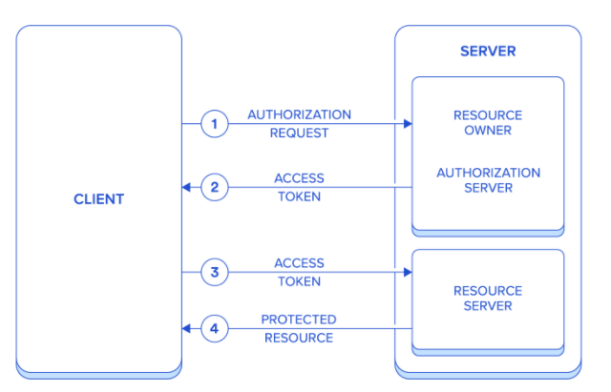
Spring Security
Security
A segurança é principalmente sobre autenticação, ou seja, a verificação da identidade e autorização, a concessão de direitos de acesso aos recursos.

Slide 6
Spring Security
Tipico processo de autenticação:
O usuário envia as informações necessárias para autenticação.
O servidor valida as informações, gera e retorna o JWT para o usuário.
Com o JWT em mãos, o usuário agora pode realizar requisições autenticadas enviando o cabeçalho de autorização: Authorization: Bearer <token>.
O usuário solicita informações privadas de seu perfil.
O servidor valida o JWT e decide se o usuário pode ou não acessar essa informações.

Slide 7
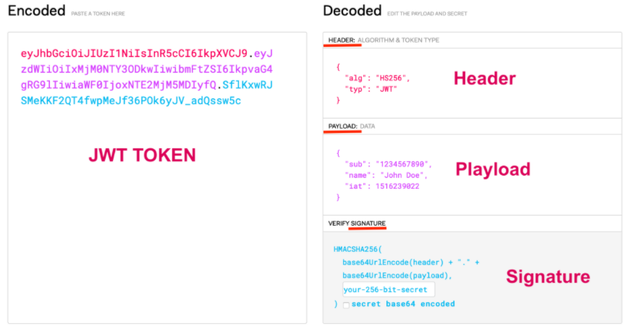
Spring Security
JWT
Notes:
O header consiste em duas partes diferentes: o tipo do token (no caso JWT), e o nome do algorítimo responsável pelo hashing, HMAC SHA256 ou RSA.
O payload contém o que chamamos de claims. Claims são atributos da entidade (no caso usuário) e metadados.
A signature verifica que o remetente do JWT é quem diz ser para garantir que a mensagem não foi alterada durante o tráfego. Para criar a assinatura (signature), utiliza-se o header Base64 encoded, o payload também Base64 encoded, e o algorítimo especificado no header.

Slide 8
Spring Security
Anotações:
@Configuration
Especifica a classe de configuração;
@ EnableWebSecurity
Habilita o Security na sua aplicação;
Notes:
Content: N/A

Slide 9
Projeto JWTme
Iremos criar uma página de CRUD, para listar a tabela de students;
Utilizaremos o SpringInitializer;
Iremos utilizar o Spring Security;
Iremos utilizar o Spring Web;
Vamos configurar o Maven para criar o projeto no STS;
Criar o código;
Notes:
Content: N/A
Notes to Instructor:

Slide 10
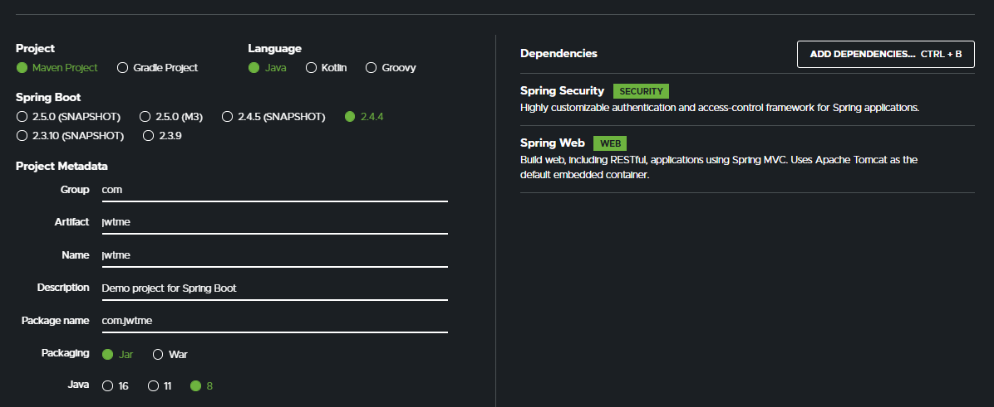
Projeto JWTme
Utilizaremos o SpringInitializer;
Notes:
Content: N/A
Notes to Instructor:

Slide 11
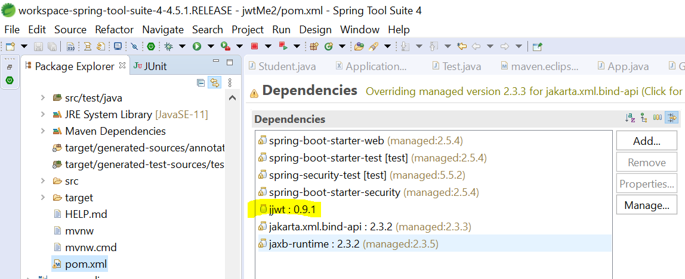
Projeto JWTme
Estrutura dos pacotes e dependências;
Notes:
<?xml version="1.0" encoding="UTF-8"?>
<project xmlns="http://maven.apache.org/POM/4.0.0" xmlns:xsi="http://www.w3.org/2001/XMLSchema-instance"
xsi:schemaLocation="http://maven.apache.org/POM/4.0.0 https://maven.apache.org/xsd/maven-4.0.0.xsd">
<modelVersion>4.0.0</modelVersion>
<parent>
<groupId>org.springframework.boot</groupId>
<artifactId>spring-boot-starter-parent</artifactId>
<version>2.5.4</version>
<relativePath/> <!-- lookup parent from repository -->
</parent>
<groupId>com.acc</groupId>
<artifactId>jwtMe2</artifactId>
<version>0.0.1-SNAPSHOT</version>
<name>jwtMe2</name>
<description>Demo project for Spring Boot</description>
<properties>
<java.version>11</java.version>
</properties>
<dependencies>
<dependency>
<groupId>org.springframework.boot</groupId>
<artifactId>spring-boot-starter-web</artifactId>
</dependency>
<dependency>
<groupId>org.springframework.boot</groupId>
<artifactId>spring-boot-starter-test</artifactId>
<scope>test</scope>
</dependency>
<dependency>
<groupId>org.springframework.security</groupId>
<artifactId>spring-security-test</artifactId>
<scope>test</scope>
</dependency>
<dependency>
<groupId>org.springframework.boot</groupId>
<artifactId>spring-boot-starter-security</artifactId>
</dependency>
<dependency>
<groupId>io.jsonwebtoken</groupId>
<artifactId>jjwt</artifactId>
<version>0.9.1</version>
</dependency>
<!-- API, java.xml.bind module -->
<dependency>
<groupId>jakarta.xml.bind</groupId>
<artifactId>jakarta.xml.bind-api</artifactId>
<version>2.3.2</version>
</dependency>
<!-- Runtime, com.sun.xml.bind module -->
<dependency>
<groupId>org.glassfish.jaxb</groupId>
<artifactId>jaxb-runtime</artifactId>
<version>2.3.2</version>
</dependency>
</dependencies>
<build>
<plugins>
<plugin>
<groupId>org.springframework.boot</groupId>
<artifactId>spring-boot-maven-plugin</artifactId>
</plugin>
</plugins>
</build>
</project>

Slide 12
Projeto JWTme
Starters
O spring-boot-starter-web permite aplicativos da web, clássicos e RESTFul.
O spring-boot-starter-security é um iniciador para usar Spring Security;
O spring-boot-starter-test é a principal dependência do teste, ele contém os elementos necessários para nossos testes.
Notes:
Content: N/A
Notes to Instructor:

Slide 13

Projeto JWTme
Application.Properties
Vazio
Notes:
## Database Properties
spring.datasource.url = jdbc:mysql://localhost:3306/treinaweb?useSSL=false
spring.datasource.username = root
spring.datasource.password = root
## Hibernate Properties
spring.jpa.properties.hibernate.dialect = org.hibernate.dialect.MySQL5InnoDBDialect
spring.jpa.hibernate.ddl-auto = update

Slide 14
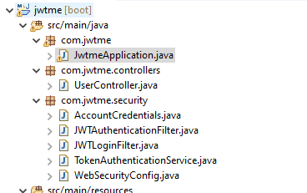
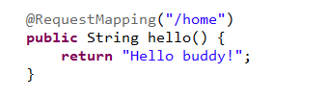
Projeto JWTme
Criar a classe principal
JwtApplication.java no pacote com.jwtme
criaremos uma rota /home para verificarmos o funcionamento correto da nossa aplicação;
Notes:
package com.jwtme;
import org.springframework.boot.SpringApplication;
import org.springframework.boot.autoconfigure.EnableAutoConfiguration;
import org.springframework.boot.autoconfigure.SpringBootApplication;
import org.springframework.web.bind.annotation.RequestMapping;
import org.springframework.web.bind.annotation.RestController;
@SpringBootApplication
@RestController
public class JwtmeApplication {
public static void main(String[] args) {
SpringApplication.run(JwtmeApplication.class, args);
}
@RequestMapping("/home")
public String hello() {
return "Hello buddy!";
}
}

Slide 15
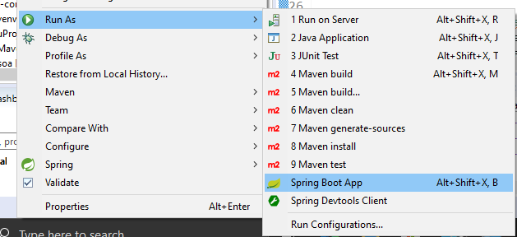

Projeto JWTme
Execute a aplicação:
Localhost:8080/home
Notes:
Content: N/A

Slide 16
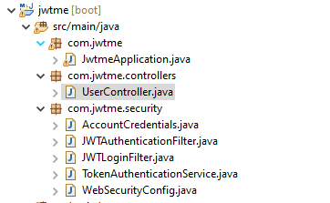
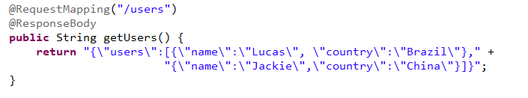
Projeto JWTme
Criar a classe controller
Vamos definir o repositório UserController.java no pacote com.jwt.controller
Essa classe também será anotada com @RestController, vamos mapear a URL /users retornando um JSON simples quando ela for acessada.
Como fizemos na nossa classe principal, aqui também criamos um endpoint. A diferença é que nosso método retorna um JSON. Por essa razão adicionamos a anotação @ResponseBody. Com essa anotação, quando uma requisição especificar em seu header que aceita application/json , os dados serão retornados para o cliente no formato JSON.
Notes:
package com.jwtme.controllers;
import org.springframework.web.bind.annotation.RequestMapping;
import org.springframework.web.bind.annotation.ResponseBody;
import org.springframework.web.bind.annotation.RestController;
@RestController
public class UserController {
@RequestMapping("/users")
@ResponseBody
public String getUsers() {
return "{\"users\":[{\"name\":\"Lucas\", \"country\":\"Brazil\"}," +
"{\"name\":\"Jackie\",\"country\":\"China\"}]}";
}
}

Slide 17
Projeto JWTme
Execute a aplicação:
Localhost:8080/users
Notes:
Content: N/A

Slide 18
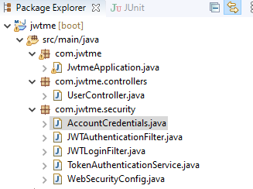
Projeto JWTme
Adicionando segurança
Vamos definir no pacote com.jwtme.security as classes:
AccountCredentials.java
JWTAuthenticationFilter.java
JWTLoginFilter.java
TokenAuthenticationService.java
WebSecurityConfig.java

Slide 19
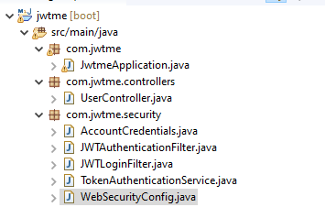
Projeto JWTme
Criar a classe security
Vamos definir a classe WebSecurityConfig.java no pacote com.jwtme.security
Queremos deixar de expor os recursos de /users publicamente. Por tanto, vamos criar uma configuração que restrinja esse acesso criando uma nova classe chamada WebSecurityConfig. Essa nova classe vai ser uma classe filha da classe WebSecurityConfigurerAdapter do Spring security.
Nessa classe definimos que todos podem acessar /home, e que o endpoint /login está disponível apenas via requisições do tipo POST.
Para todas as demais rotas a autenticação é necessária
Notes:
package com.jwtme.security;
import org.springframework.context.annotation.Configuration;
import org.springframework.http.HttpMethod;
import org.springframework.security.config.annotation.authentication.builders.AuthenticationManagerBuilder;
import org.springframework.security.config.annotation.web.builders.HttpSecurity;
import org.springframework.security.config.annotation.web.configuration.EnableWebSecurity;
import org.springframework.security.config.annotation.web.configuration.WebSecurityConfigurerAdapter;
import org.springframework.security.web.authentication.UsernamePasswordAuthenticationFilter;
@Configuration
@EnableWebSecurity
public class WebSecurityConfig extends WebSecurityConfigurerAdapter {
@Override
protected void configure(HttpSecurity httpSecurity) throws Exception {
httpSecurity.csrf().disable().authorizeRequests()
.antMatchers("/home").permitAll()
.antMatchers(HttpMethod.POST, "/login").permitAll()
.anyRequest().authenticated()
.and()
// filtra requisições de login
.addFilterBefore(new JWTLoginFilter("/login", authenticationManager()),
UsernamePasswordAuthenticationFilter.class)
// filtra outras requisições para verificar a presença do JWT no header
.addFilterBefore(new JWTAuthenticationFilter(),
UsernamePasswordAuthenticationFilter.class);
}
@Override
protected void configure(AuthenticationManagerBuilder auth) throws Exception {
// cria uma conta default
auth.inMemoryAuthentication()
.withUser("admin")
.password("{noop}password")
.roles("ADMIN");
}
}

Slide 20
Projeto JWTme
Criando os JWT Services
O JWT services serão responsáveis por gerar e validar os JWT tokens.
Vamos criar um token baseado em username e um expiration_time, em seguida iremos assiná-lo com uma palavra chave secret.
Para criar e verificar os tokens, vamos criar a classe TokenAuthenticationService no próximo slide;

Slide 21
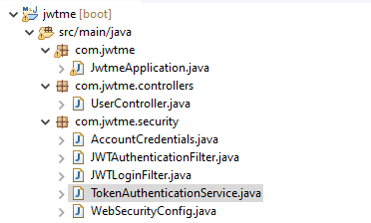
Projeto JWTme
Criar a classe security
Vamos definir a classe TokenAuthenticationService.java no pacote com.jwtme.security
Notes:
package com.jwtme.security;
import java.io.IOException;
import java.util.Collections;
import java.util.Date;
import jakarta.servlet.http.HttpServletRequest;
import jakarta.servlet.http.HttpServletResponse;
import org.springframework.security.authentication.UsernamePasswordAuthenticationToken;
import org.springframework.security.core.Authentication;
import io.jsonwebtoken.Jwts;
import io.jsonwebtoken.SignatureAlgorithm;
public class TokenAuthenticationService {
// EXPIRATION_TIME = 10 dias
static final long EXPIRATION_TIME = 860_000_000;
static final String SECRET = "MySecret";
static final String TOKEN_PREFIX = "Bearer";
static final String HEADER_STRING = "Authorization";
static void addAuthentication(HttpServletResponse response, String username) throws IOException {
String JWT = Jwts.builder()
.setSubject(username)
.setExpiration(new Date(System.currentTimeMillis() + EXPIRATION_TIME))
.signWith(SignatureAlgorithm.HS512, SECRET)
.compact();
response.getWriter().write(JWT);
}
static Authentication getAuthentication(HttpServletRequest request) {
String token = request.getHeader(HEADER_STRING);
if (token != null) {
// faz parse do token
String user = Jwts.parser()
.setSigningKey(SECRET)
.parseClaimsJws(token.replace(TOKEN_PREFIX, ""))
.getBody()
.getSubject();
if (user != null) {
return new UsernamePasswordAuthenticationToken(user, null, Collections.emptyList());
}
}
return null;
}
}

Slide 22
Projeto JWTme
Autenticando os JWT
Já temos tudo que precisamos para usar os JWTs no processo de autenticação.
As classes JWTLoginFilter e JWTAuthenticationFilter serão as classes responsáveis por filtrar as requisições feitas em /login e em todas as outras rotas, para decidir como essas requisições deverão ser tratadas.
Agora vamos criar a classe JWTLoginFilter (no próximo slide) para interceptar as requisições do tipo POST feitas em /login e tentar autenticar o usuário.
Quando o usuário for autenticado com sucesso, um método irá retornar um JWT com a autorização Authorization no cabeçalho da resposta.

Slide 23
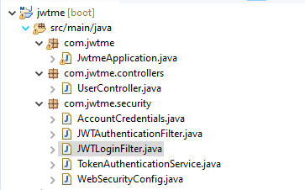
Projeto JWTme
Criar a classe security
Vamos definir a classe JWTLoginFilter.java no pacote com.jwtme.security
O método attemptAuthentication é quem lida com a tentativa de autenticação.
Pegamos o username e password da requisição, e utilizamos o AuthenticationManager para verificar se os dados são correspondentes aos dados do nosso usuário existente.
Caso os dados estejam corretos, invocamos o método successfulAuthentication para enviar ao service TokenAuthenticationService (slide anterior) o username do usuário para que este service adicione um JWT à nossa resposta (response).
Notes:
package com.jwtme.security;
import java.io.IOException;
import java.util.Collections;
import jakarta.servlet.FilterChain;
import jakarta.servlet.ServletException;
import jakarta.servlet.http.HttpServletRequest;
import jakarta.servlet.http.HttpServletResponse;
import org.springframework.security.authentication.AuthenticationManager;
import org.springframework.security.authentication.UsernamePasswordAuthenticationToken;
import org.springframework.security.core.Authentication;
import org.springframework.security.core.AuthenticationException;
import org.springframework.security.web.authentication.AbstractAuthenticationProcessingFilter;
import org.springframework.security.web.util.matcher.AntPathRequestMatcher;
import com.fasterxml.jackson.databind.ObjectMapper;
public class JWTLoginFilter extends AbstractAuthenticationProcessingFilter {
protected JWTLoginFilter(String url, AuthenticationManager authManager) {
super(new AntPathRequestMatcher(url));
setAuthenticationManager(authManager);
}
@Override
public Authentication attemptAuthentication(HttpServletRequest request, HttpServletResponse response)
throws AuthenticationException, IOException, ServletException {
AccountCredentials credentials = new ObjectMapper()
.readValue(request.getInputStream(), AccountCredentials.class);
return getAuthenticationManager().authenticate(
new UsernamePasswordAuthenticationToken(
credentials.getUsername(),
credentials.getPassword(),
Collections.emptyList()
)
);
}
@Override
protected void successfulAuthentication(
HttpServletRequest request,
HttpServletResponse response,
FilterChain filterChain,
Authentication auth) throws IOException, ServletException {
TokenAuthenticationService.addAuthentication(response, auth.getName());
}
}

Slide 24
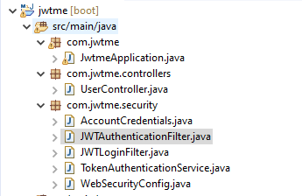
Projeto JWTme
Criar a classe security
Vamos definir a classe JWTAuthenticationFilter.java no pacote com.jwtme.security
Nessa classe validamos a existência de um JWT nas requisições, com ajuda do service TokenAuthenticationService.
Notes:
package com.jwtme.security;
import java.io.IOException;
import jakarta.servlet.FilterChain;
import jakarta.servlet.ServletException;
import jakarta.servlet.ServletRequest;
import jakarta.servlet.ServletResponse;
import jakarta.servlet.http.HttpServletRequest;
import org.springframework.security.core.Authentication;
import org.springframework.security.core.context.SecurityContextHolder;
import org.springframework.web.filter.GenericFilterBean;
public class JWTAuthenticationFilter extends GenericFilterBean {
@Override
public void doFilter(ServletRequest request, ServletResponse response, FilterChain filterChain)
throws IOException, ServletException {
Authentication authentication = TokenAuthenticationService
.getAuthentication((HttpServletRequest) request);
SecurityContextHolder.getContext().setAuthentication(authentication);
filterChain.doFilter(request, response);
}
}

Slide 25
Projeto JWTme
Criar a classe security
Vamos definir a classe AccountCredentials.java no pacote com.jwtme.security
Agora só falta criarmos a classe AccountCredentials, que será utilizada para enviarmos as credenciais da conta a ser validada quando fizermos requisições do tipo POST à URL /login.
Requests de login portanto, devem ser feitas com um objeto do tipo AccountCredentials em seu body.
Notes:
package com.jwtme.security;
public class AccountCredentials {
private String username;
private String password;
public String getUsername() {
return username;
}
public void setUsername(String username) {
this.username = username;
}
public String getPassword() {
return password;
}
public void setPassword(String password) {
this.password = password;
}
}

Slide 26
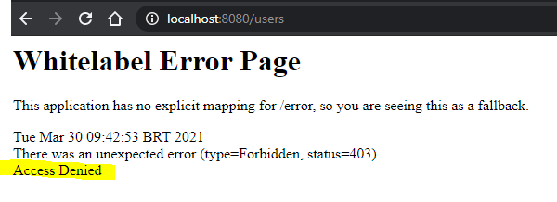
Projeto JWTme
Execute a aplicação:
Localhost:8080/users
Se tudo estiver funcionando corretamente, a resposta deve ser Access Denied..
Notes:
Content: N/A

Slide 27
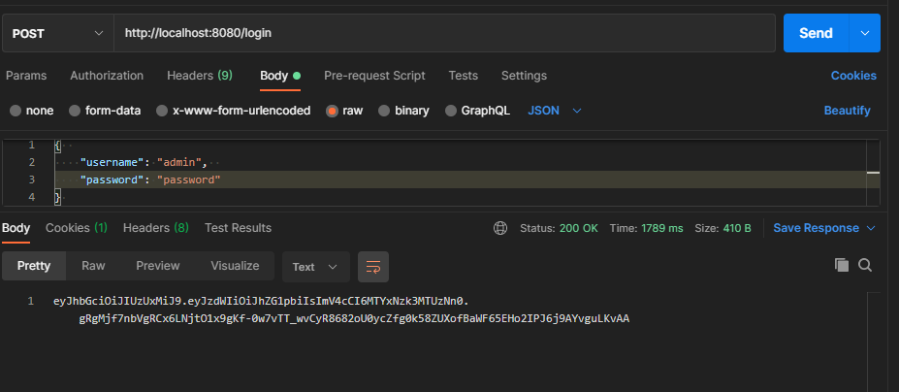
Projeto JWTme
Usando o POSTMAN: Gerando o token
Para nos autenticarmos corretamente, vamos enviar uma requisição do tipo POST para o endereço http://localhost:8080/login com as credencias do nosso usuário default no body.
Notes:
{
"username": "admin",
"password": "password"
}

Slide 28
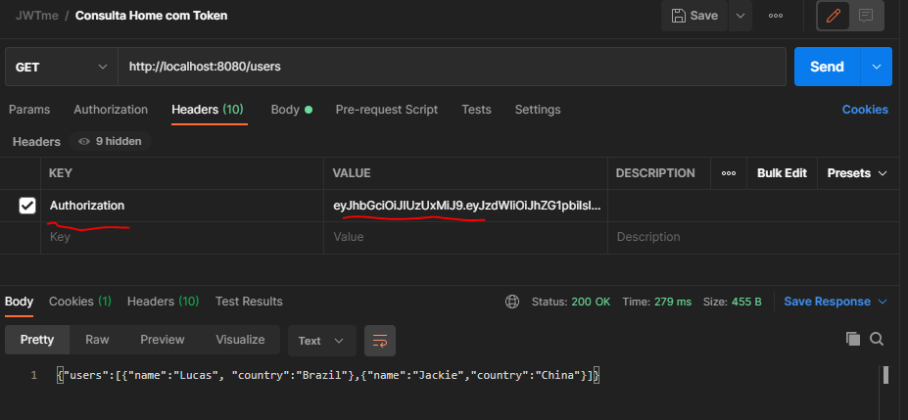
Projeto JWTme
Usando o POSTMAN: Passando o token
Para buscar os usuários, agora precisamos enviar no header da requisição nosso token incluindo o cabeçalho Authorization com o JWT que recebemos.
Notes:
Content: N/A

Slide 29
Projeto JWTme
Desafio:
Ajustar este projeto para funcionar com SWAGGER
Adicione o CRUD da pessoa
Notes:
Content: N/A
Notes to Instructor:
{
"id": "002",
"age": "24",
"name": "Vadik",
"email": "vadik@yahoo.co.in"
}
{
"id": "003",
"age": "21",
"name": "Prateek",
"email": "prateek@yahoo.co.in"
}
{
"id": "004",
"age": "25",
"name": "Harsh",
"email": "harsh@yahoo.co.in"
}
{
"id": "005",
"age": "24",
"name": "Swarit",
"email": "Swarit@yahoo.co.in"
}

Slide 30


Questions and Comments
What questions or comments do you have?

